Slide 1
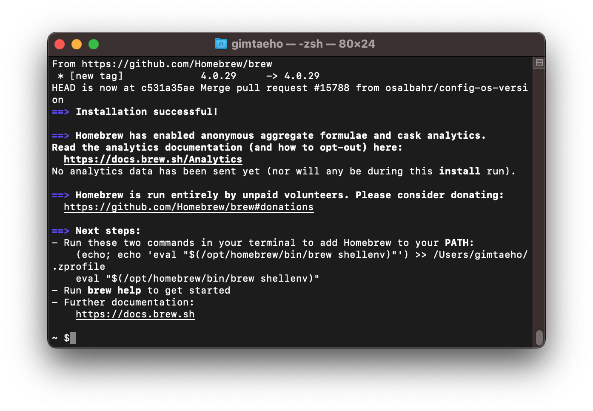
Homebrew 설치하기
Homebrew를 설치하기 위해서 터미널을 실행하고 다음과 같이 입력합니다.
/bin/bash -c "$(curl -fsSL https://raw.githubusercontent.com/Homebrew/install/HEAD/install.sh)"

Slide 2
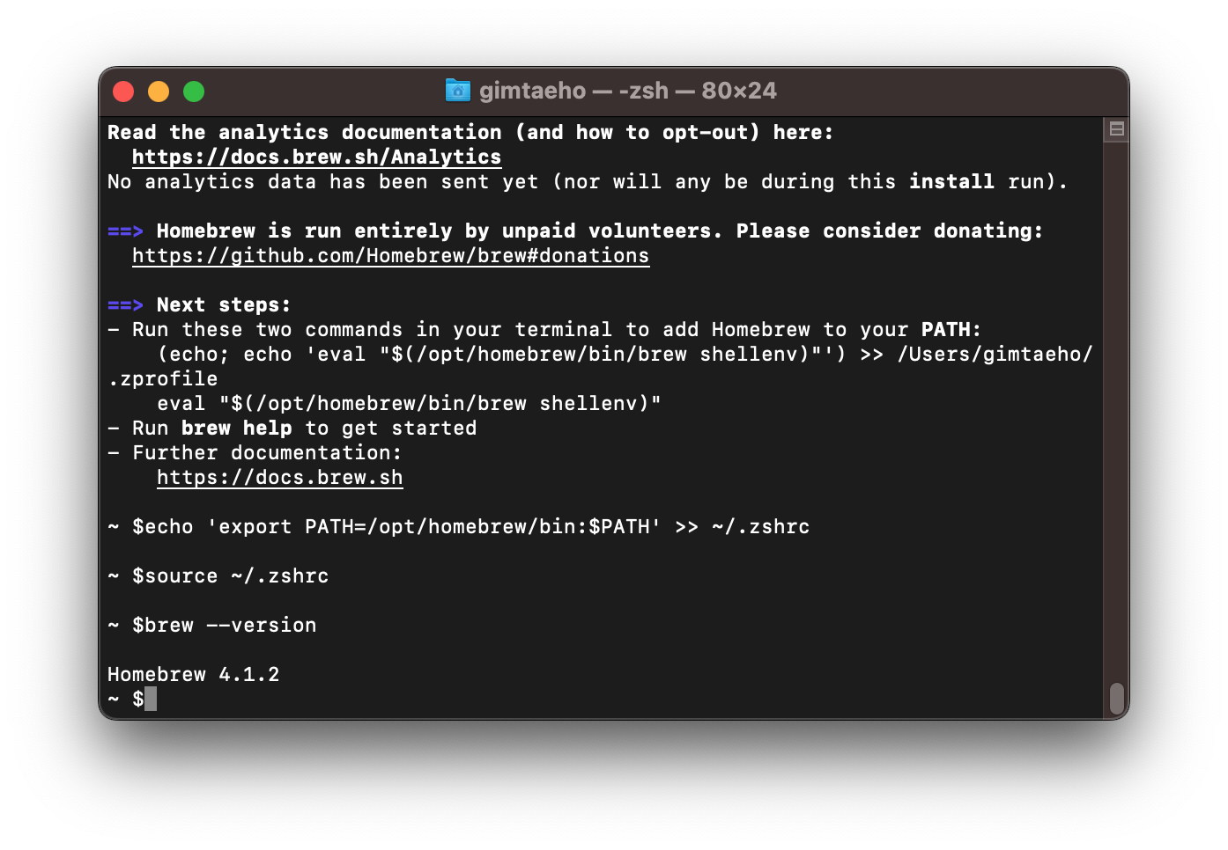
Homebrew Path 설정
zshrc에 homebrew path 추가
echo 'export PATH=/opt/homebrew/bin:$PATH' >> ~/.zshrc
zshrc 반영
source ~/.zshrc
brew 버전확인
brew --version

Slide 3
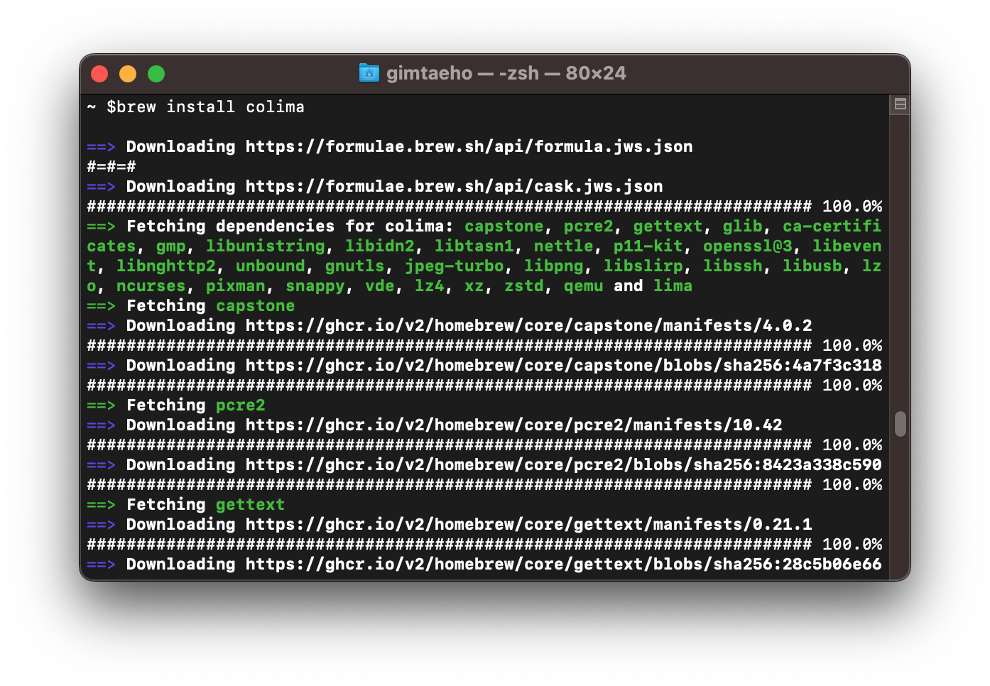
Colima 설치
Colima install
brew install colima

Slide 4
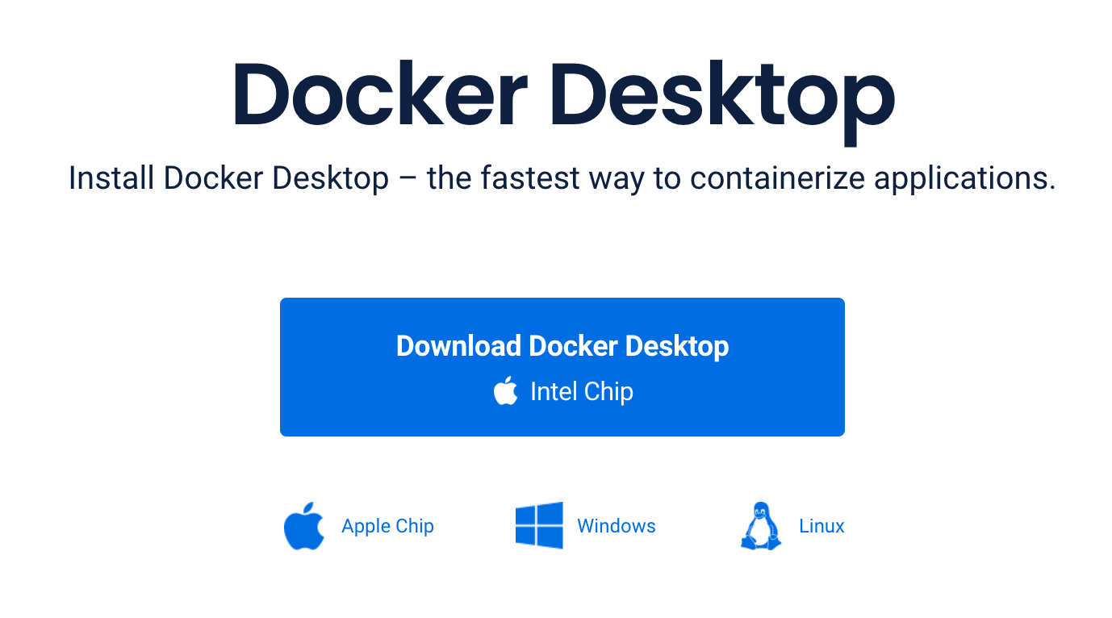
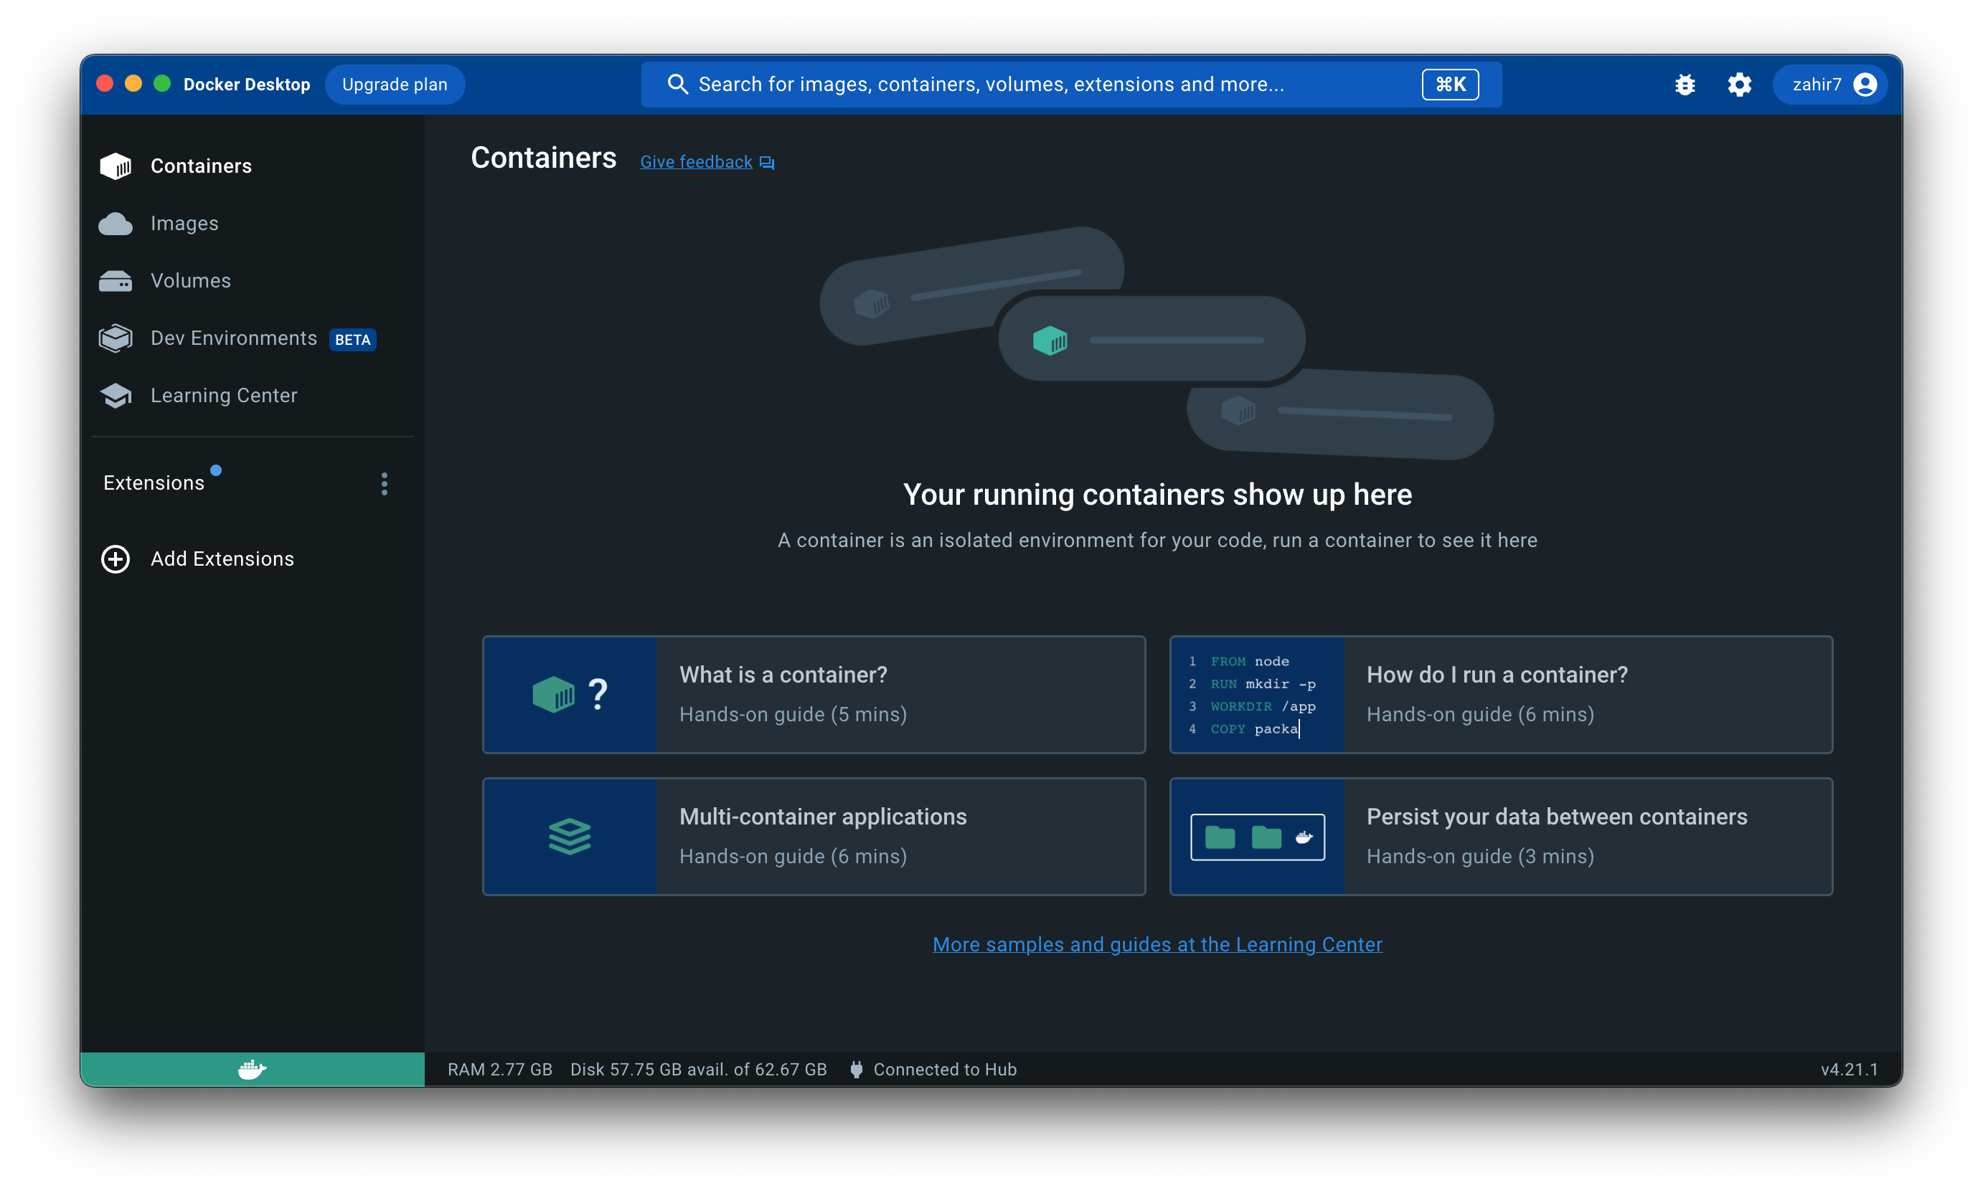
Docker 설치
Docker URL (M1, M2 Apple Chip 설치)
https://www.docker.com/products/docker-desktop/

Slide 5
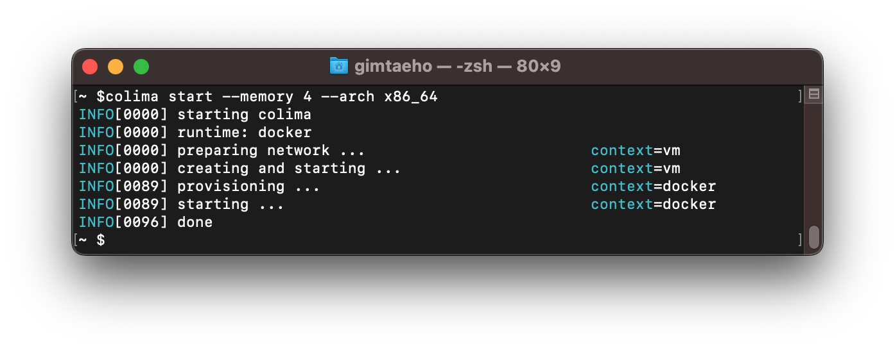
Colima 실행
Colima x86_64 환경으로 실행
colima start --memory 4 --arch x86_64

Slide 6
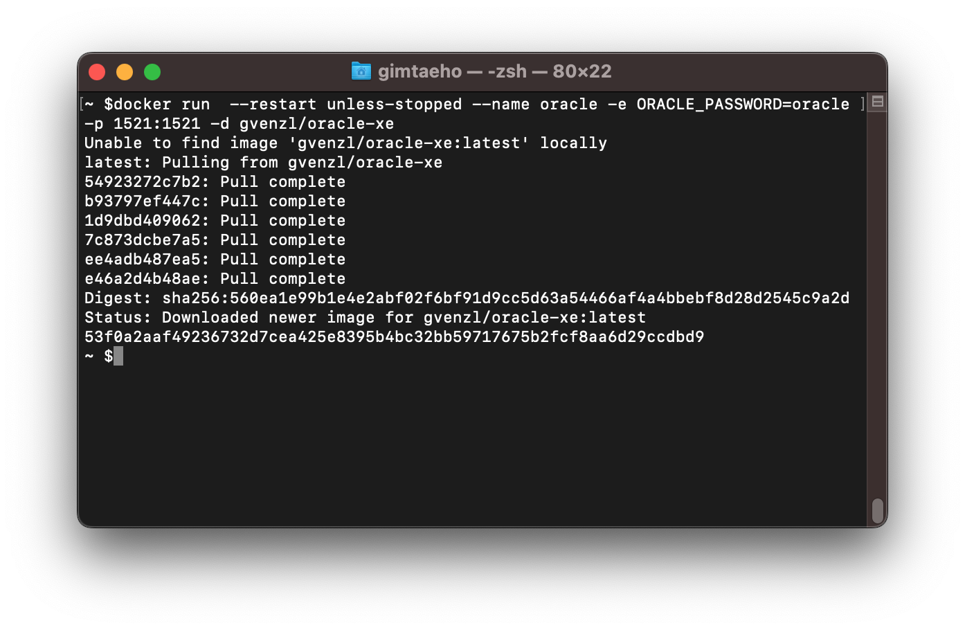
Oracle-xe 설치 및 실행
Docker 에 오라클 설치
docker run --restart unless-stopped --name oracle -e ORACLE_PASSWORD=oracle -p 1521:1521 -d gvenzl/oracle-xe

Slide 7
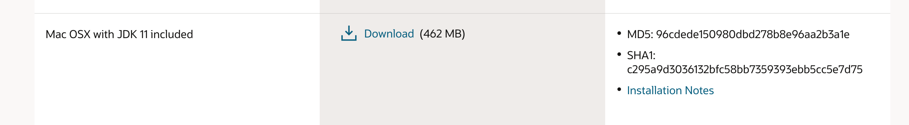
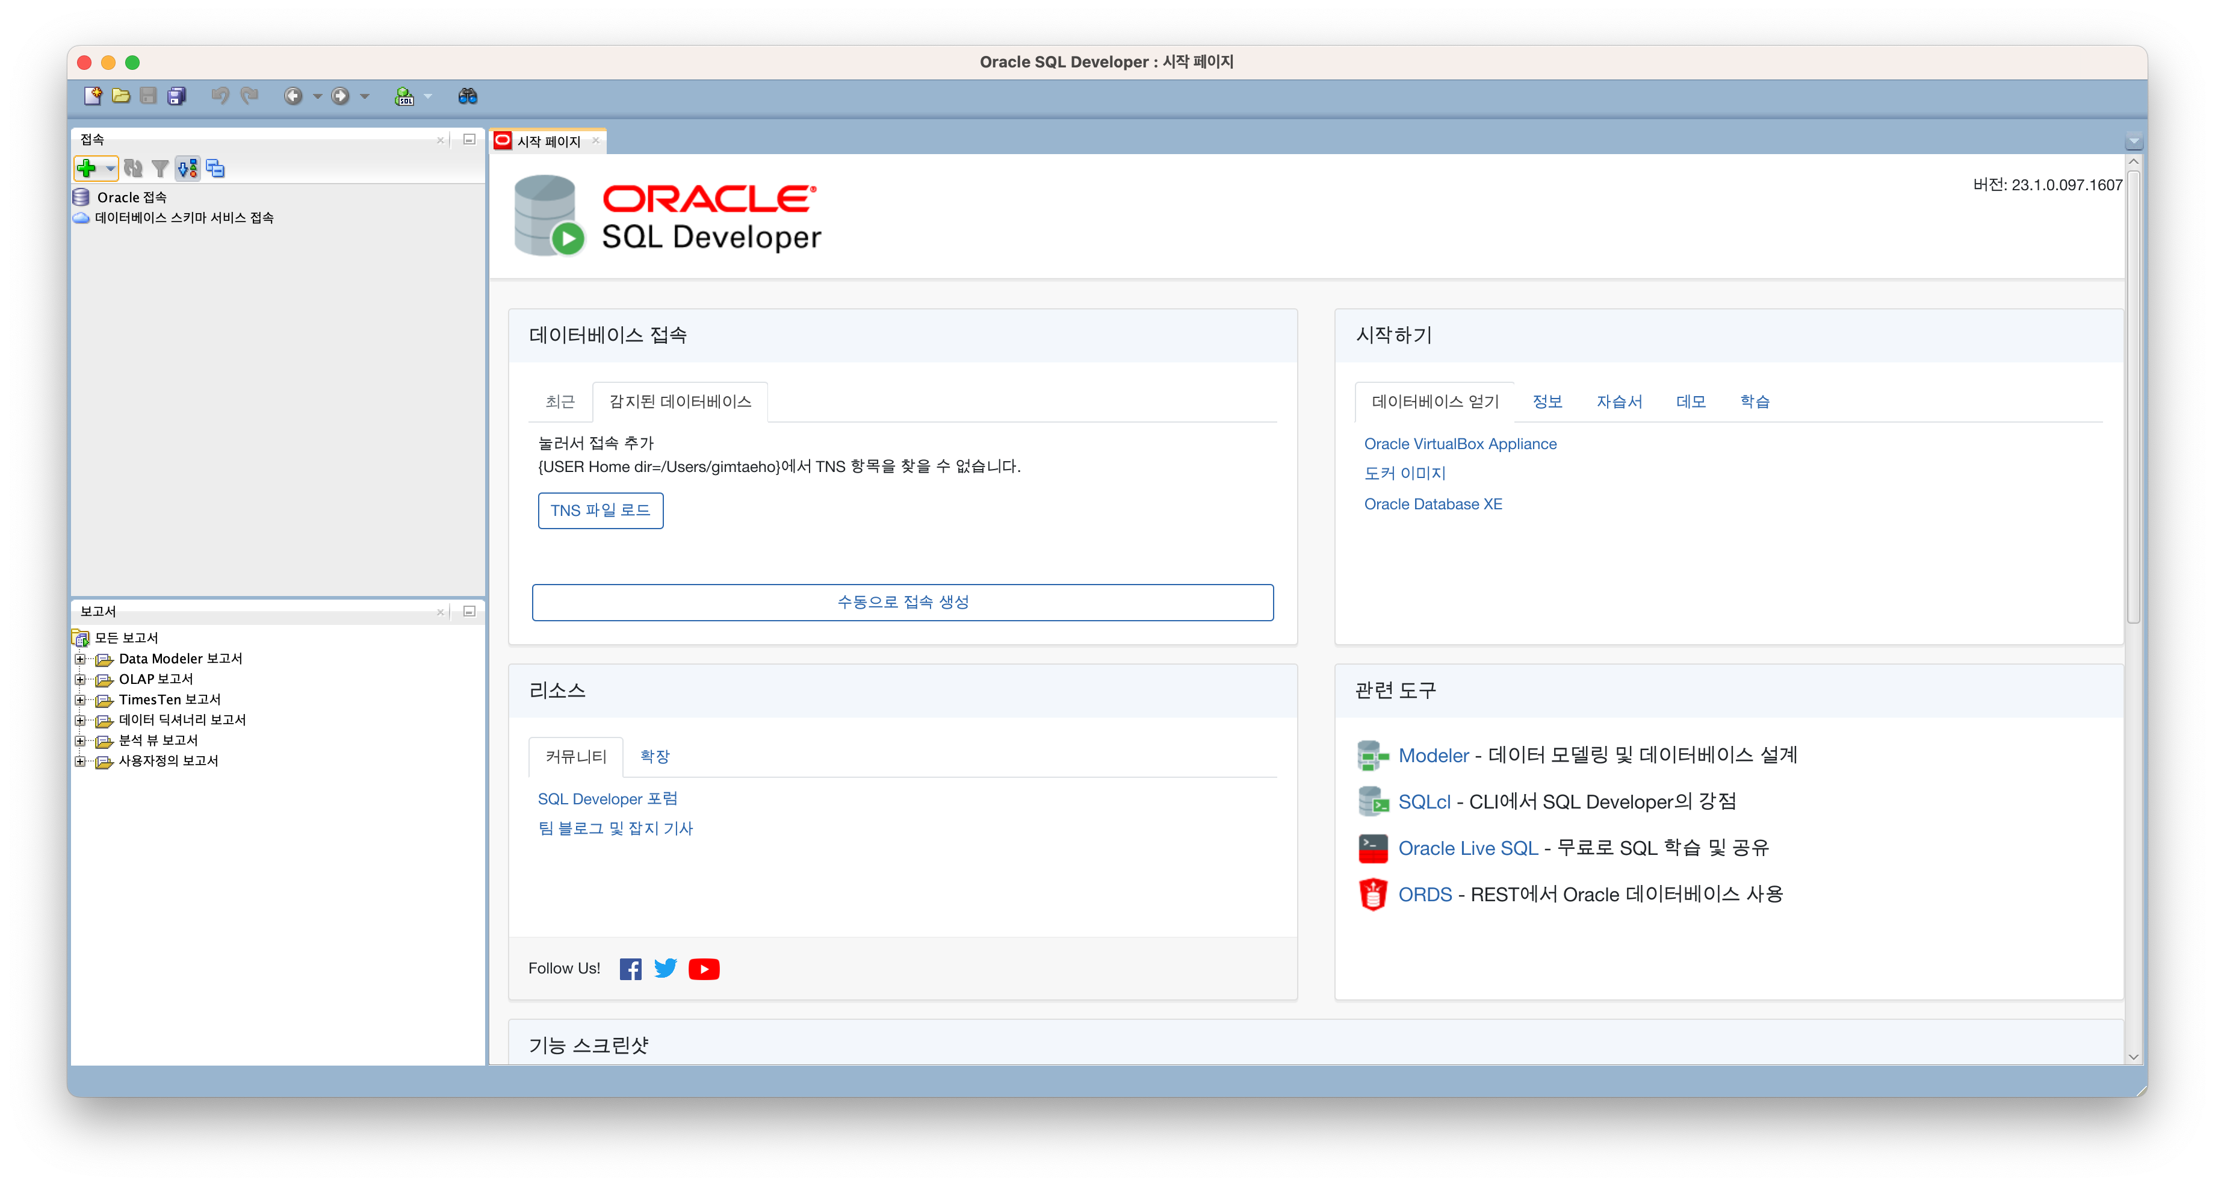
Sqldeveloper 설치
Sqldeveloper URL
https://www.oracle.com/database/sqldeveloper/technologies/download/

Slide 8
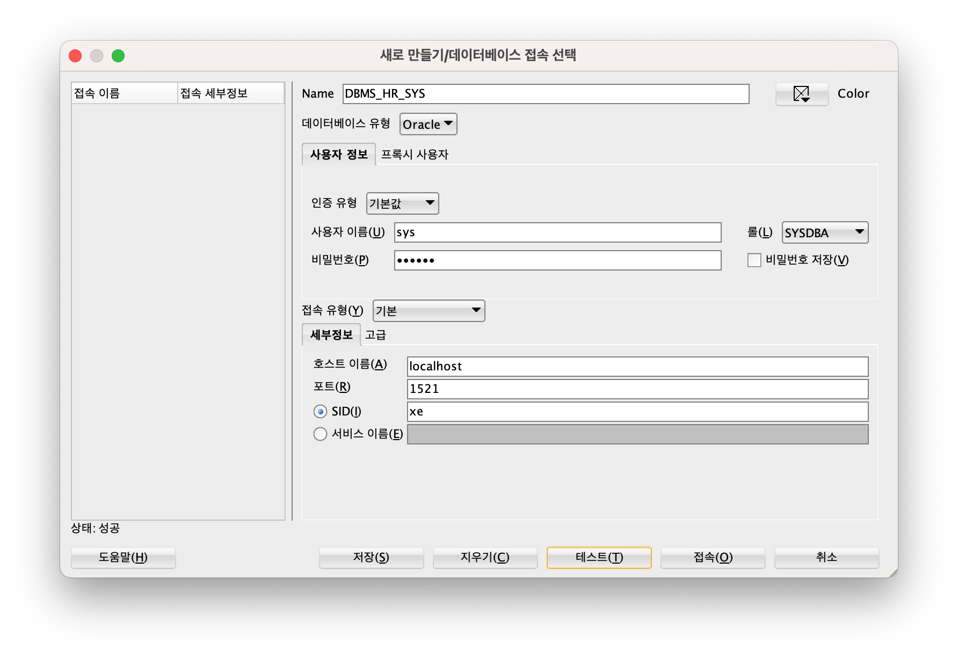
Sys 관리자 접속
관리자 접속
사용자 이름: sys
비밀번호 : oracle
롤 : SYSDBA
호스트 : localhost
포트 : 1521
SID : xe

Slide 9
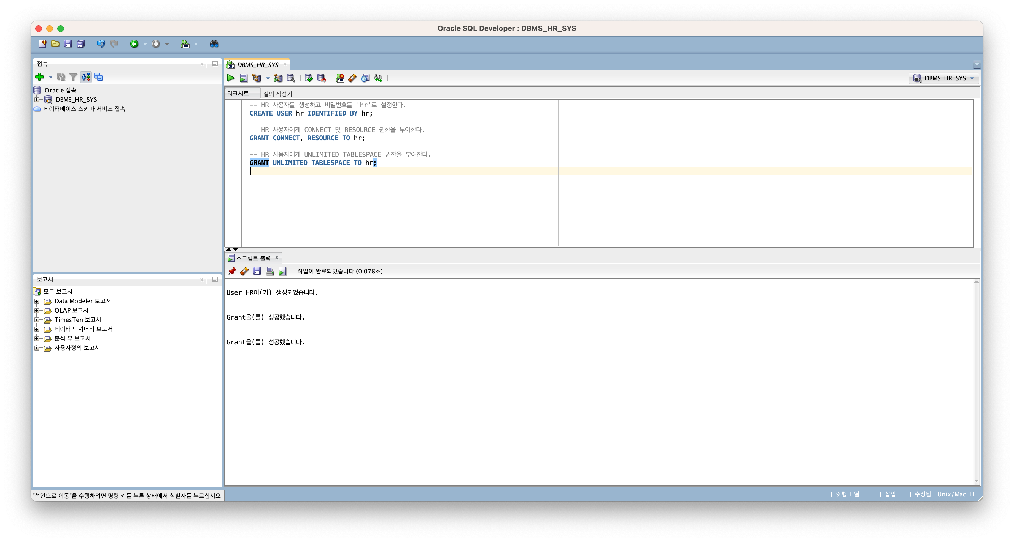
Sys 관리자 접속
관리자아이디/비밀번호
-- HR 사용자를 생성하고 비밀번호를 'hr'로 설정한다.
CREATE USER hr IDENTIFIED BY hr;
-- HR 사용자에게 CONNECT 및 RESOURCE 권한을 부여한다.
GRANT CONNECT, RESOURCE TO hr;
-- HR 사용자에게 UNLIMITED TABLESPACE 권한을 부여한다.
GRANT UNLIMITED TABLESPACE TO hr;

Slide 10
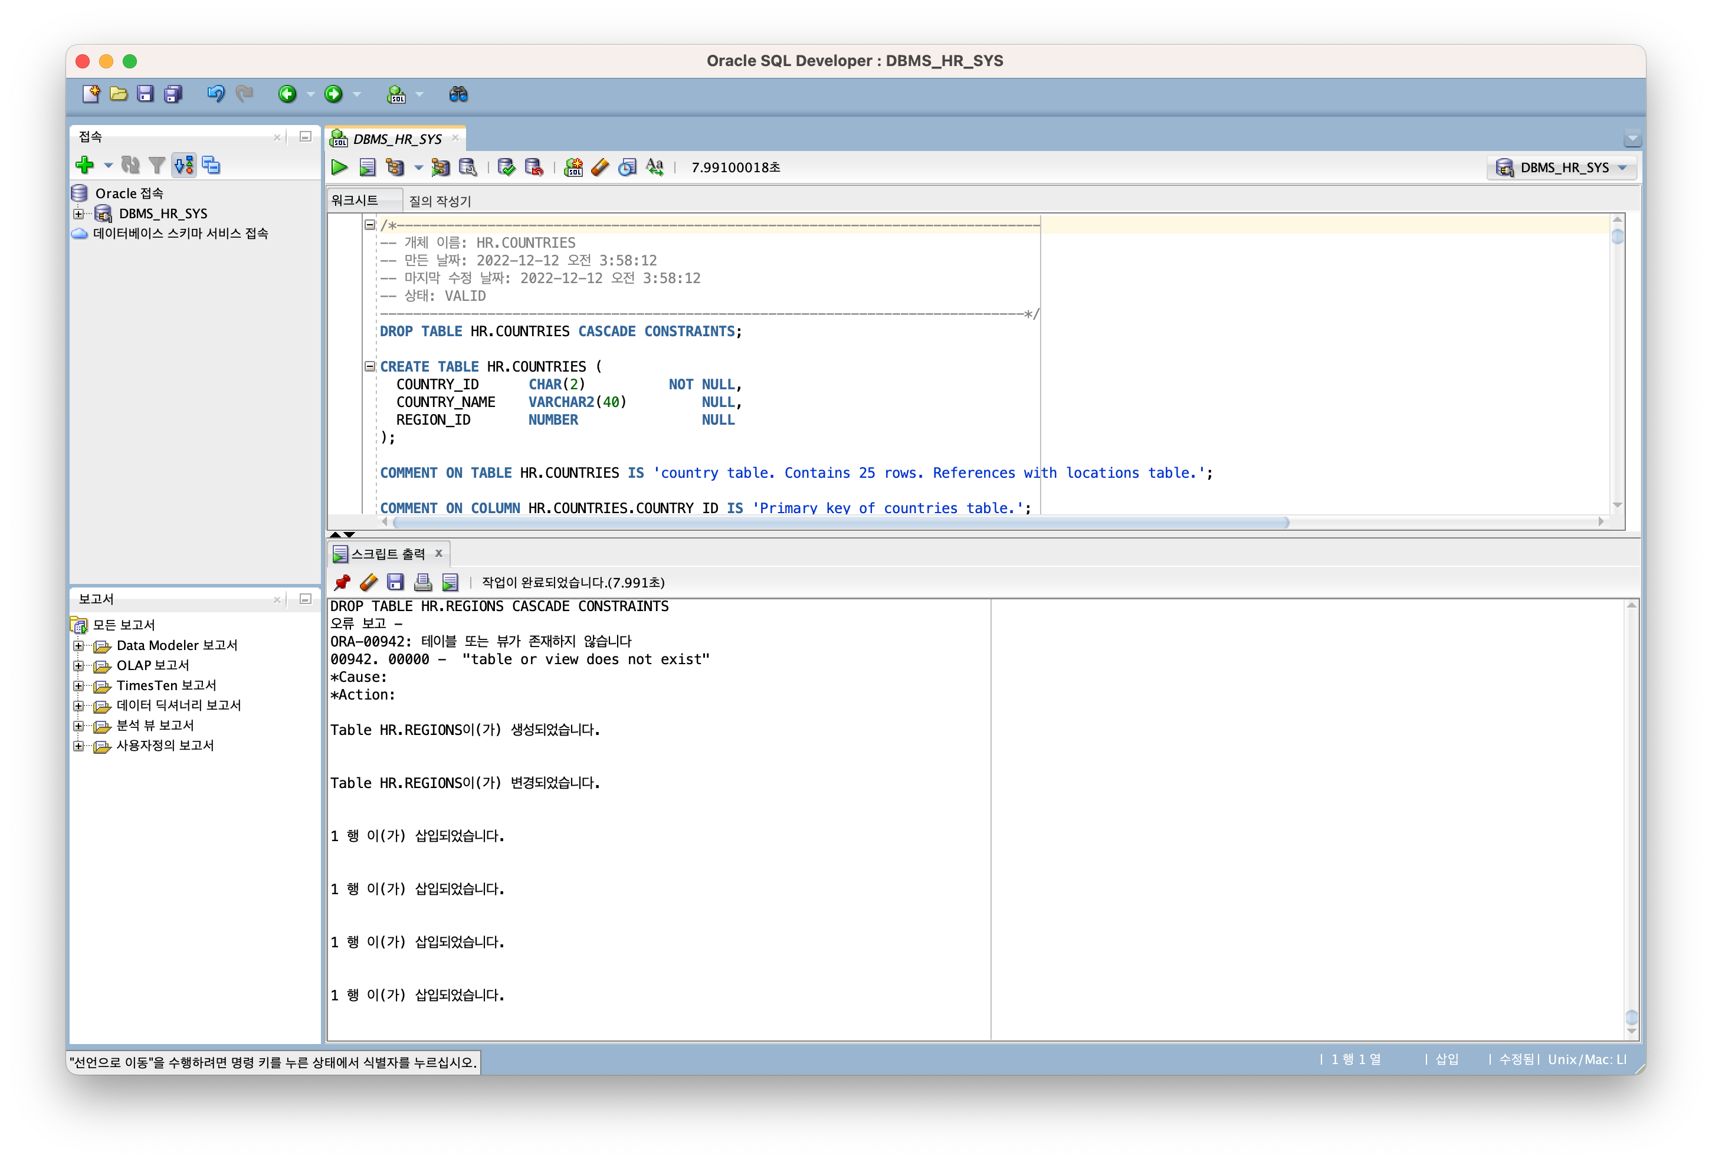
HR 스키마 설치
HR 스키마 코드 URL -> 코드 전체 복사 sqldeveloper에 붙여넣기 -> 스크립트 실행
https://github.com/dobby8282/oraclexe/blob/main/hr_schema.sql
스크립트 실행 클릭
Notes:
스크립트 실행 클릭

Slide 11
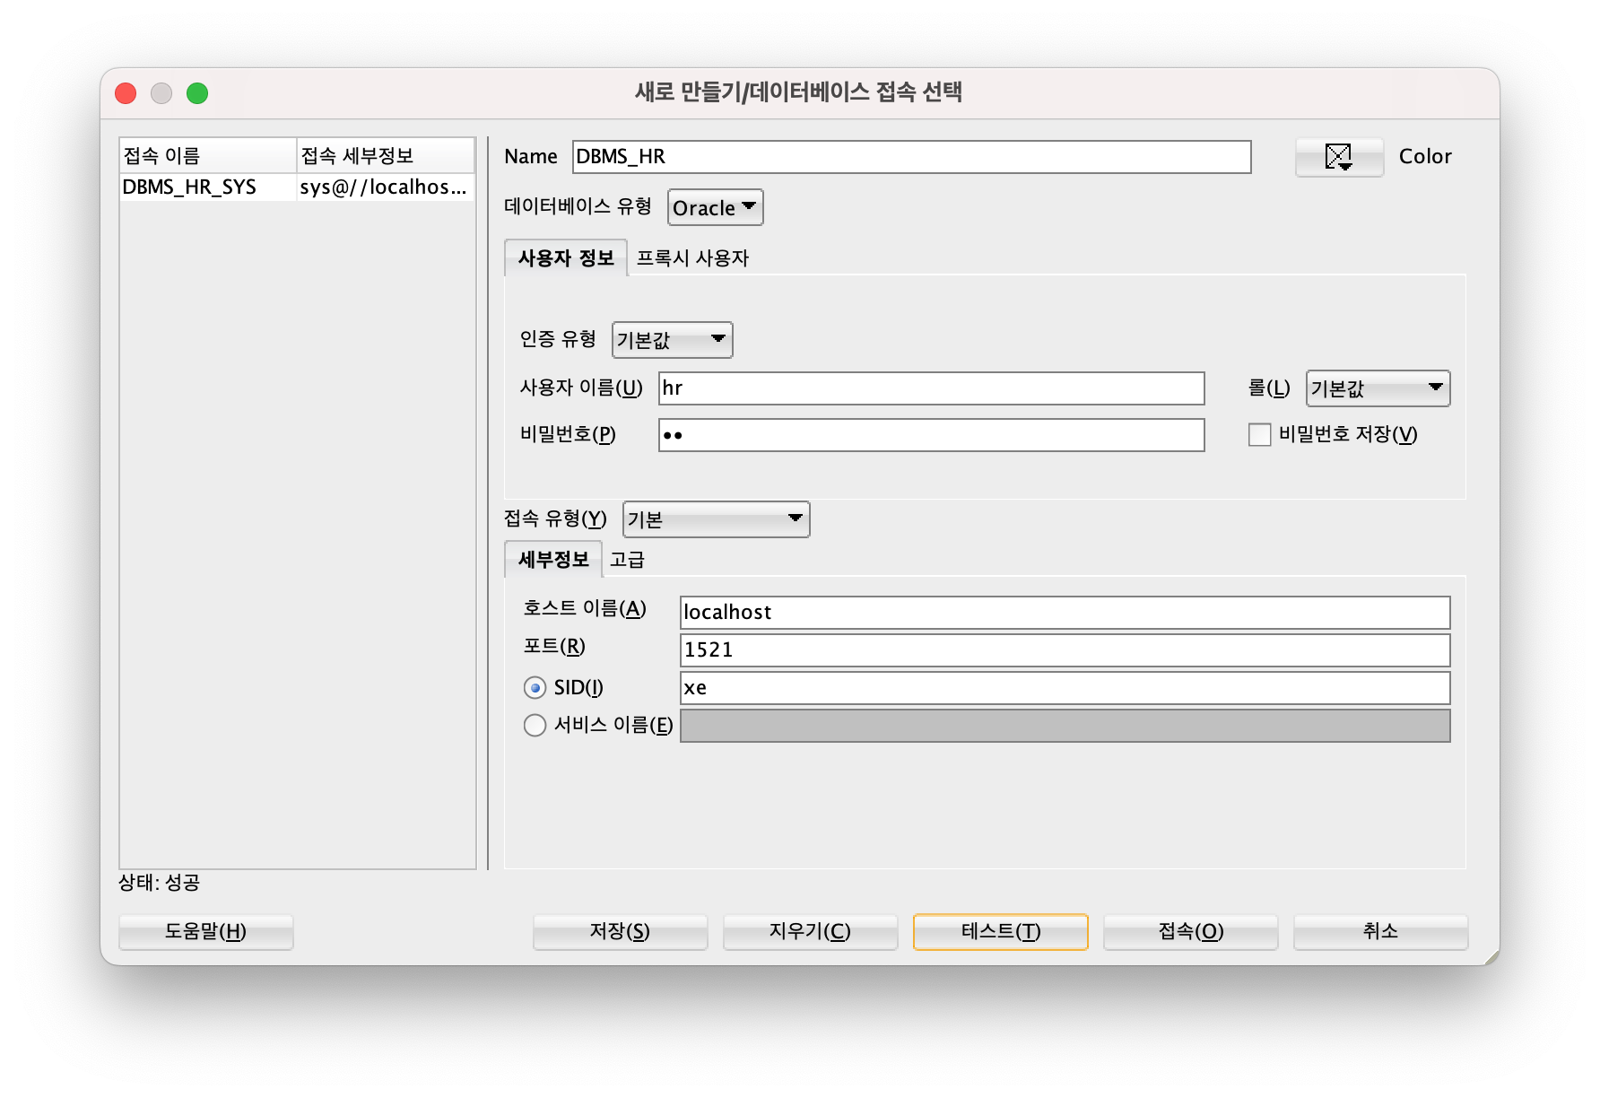
HR 접속
Hr 접속정보
사용자 이름 : hr
비밀번호 : hr
롤 : 기본값
호스트 이름 : localhost
포트 : 1521
SID : xe
Notes:
스크립트 실행 클릭

Slide 12
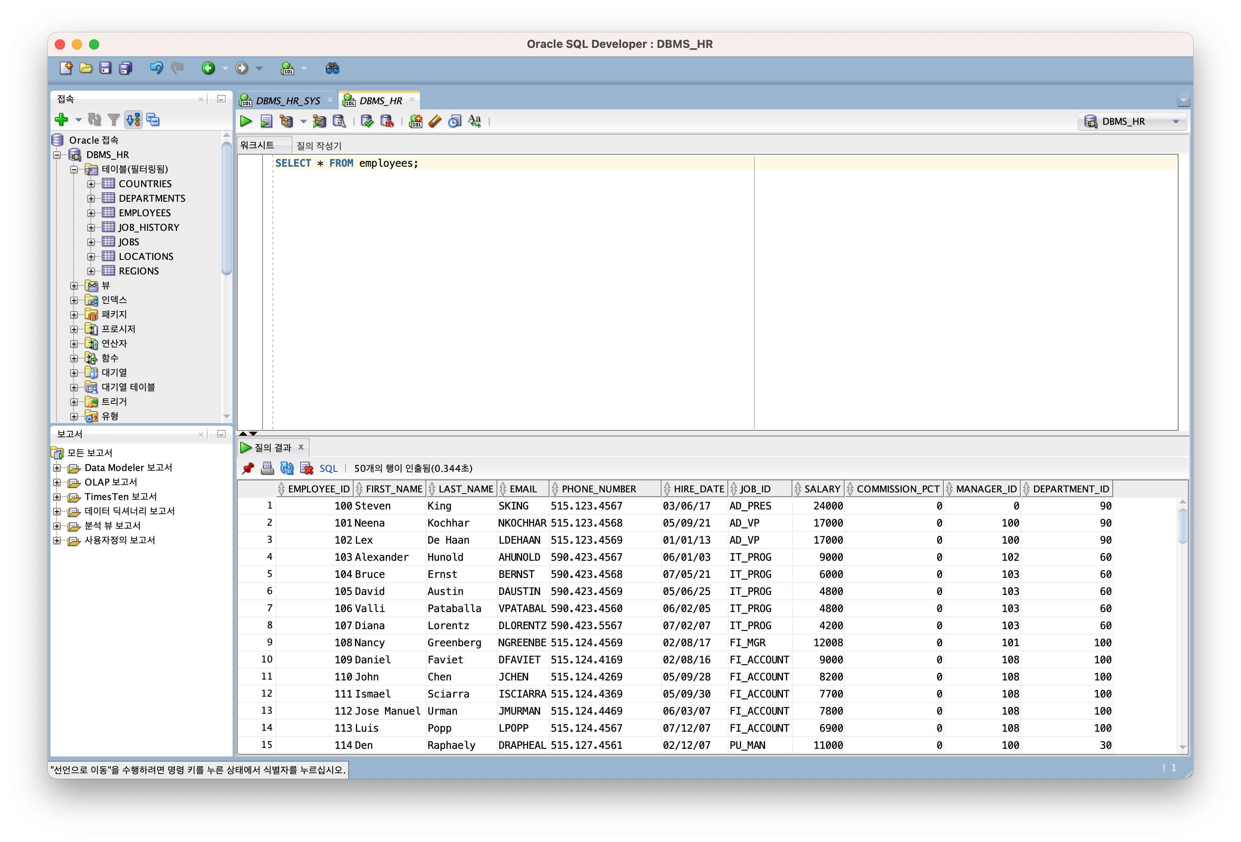
HR 접속 및 실행성공

